Slide 1
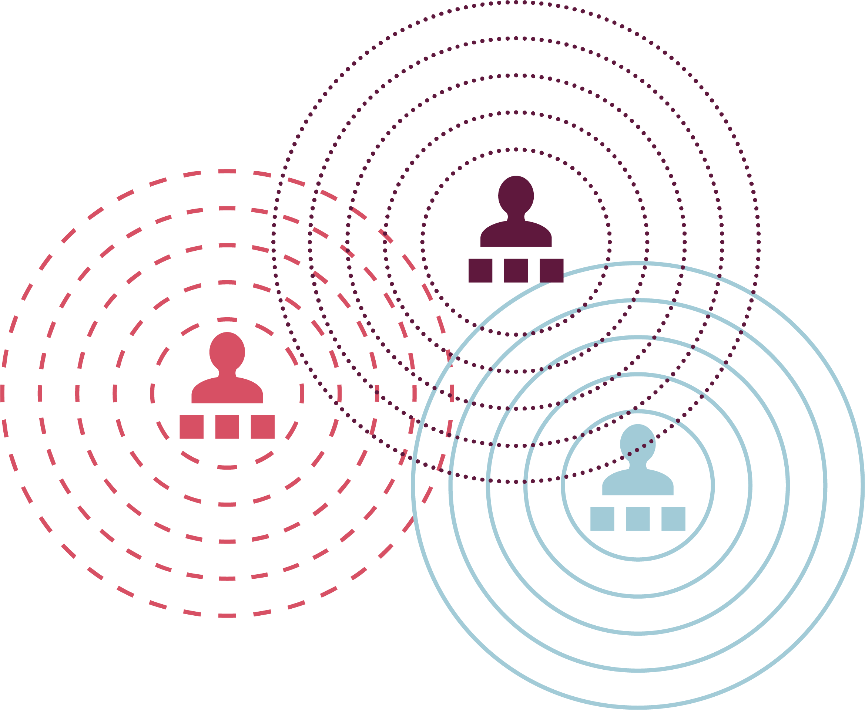

Leder-APV: Trivselshjulet
Sådan gør mine ledelseskollegaer og samarbejdspartnere, når jeg trives
Sådan gør mine medarbejdere, når jeg trives
Sådan gør min ledelse, når jeg trives
Sådan gør jeg selv, når jeg trives
Brug trivselshjulet selv, med din ledergruppe eller i dit netværk. Find flere redskaber og dialogkort til ledere her www.etsundtarbejdsliv.dk/ledertrivsel

